Slide 1
Hibernate基本用法

Slide 2
引入
模型不匹配(阻抗不匹配)
  Java面向对象语言，对象模型，其主要概念有：继承、关联、多态等；
  数据库是关系模型，其主要概念有：表、主键、外键等。
解决办法
  使用JDBC手工转换。
  使用ORM(Object Relation Mapping对象关系映射)框架来解决，主流的ORM框架有Hibernate、TopLink、OJB、MyBatis。

Slide 3
安装配置
下载地址http://www.hibernate.org，本教程使用3.2.5。
将下载目录/hibernate3.jar和/lib下的hibernate运行时必须的包加入classpath中：antlr.jar,cglib.jar,asm.jar,commons-collections.jar,commons-logging.jar,jta.jar,dom4j.jar

Slide 4
安装配置
配置文件hibernate.cfg.xml和hibernate.properties，XML和properties两种，这两个文件的作用一样，提供一个即可，推荐XML格式，下载目录/src下是示例配置文件。
  可以在配置文件指定：数据库的URL、用户名、密码、JDBC驱动类、方言等。
  启动时Hibernate会在CLASSPATH里找这个配置文件。
映射文件(*.hbm.xml，对象模型和关系模型的映射)。在edu.whut.web.domain包下有完整的hibernate示例。

Slide 5
开发流程
由Domain object -> mapping->db。(官方推荐)
由DB开始，用工具生成mapping和Domain object。(使用较多)
由映射文件开始。

Slide 6
Domain Object
默认的构造方法(必须的)。
有无意义的标示符id（主键）(可选)
非final的，对懒加载有影响（可选）
Domain Java Object(User)
  public class User {
  private long id;
  private String name;
  private Date birthDay;
  //getter setter…
  }

Slide 7
User.hbm.xml
<?xml version="1.0"?>
<hibernate-mapping package=“edu.whut.web.domain">
<class name="User" table="user">
<id name="id">
<generator class="native"/>
</id>
<property name="name"/>
<property name="birthday”/>
</class>
</hibernate-mapping>

Slide 8
Java代码
1.初始化代码(只做一次)
Configuration cfg = new Configuration();
cfg.configure(“config.cfg.xml”);
也可以通过cfg.setProperty设置属性。
SessionFactory sessionFactory = cfg.buildSessionFactory();
2.模板代码
  Session session = null;Transaction tx = null;
  try{
  session = sessionFactory.openSession();
  tx = session.beginTransaction();
  //…你的代码save,delete,update,get…
  tx.commit();
  }catch(Exception e){
  if(tx !=null)tx.rollback();throw e;
  }finally{
  if(session != null)session.close();
  }

Slide 9
Session的几个主要方法
save, persist保存数据，persist在事务外不会产生insert语句。
delete,删除对象
update,更新对象，如果数据库中没有记录，会出现异常。
get,根据ID查，会立刻访问数据库。
Load，根据ID查，(返回的是代理，不会立即访问数据库)。
saveOrUpdate,merge(根据ID和version的值来确定是save或update),调用merge你的对象还是托管的。
lock(把对象变成持久对象，但不会同步对象的状态)。

Slide 10
对象状态
瞬时(transient)：数据库中没有数据与之对应，超过作用域会被JVM垃圾回收器回收，一般是new出来且与session没有关联的对象。
持久(persistent)：数据库中有数据与之对应，当前与session有关联，并且相关联的session没有关闭，事务没有提交；持久对象状态发生改变，在事务提交时会影响到数据库(hibernate能检测到)。
脱管(detached)：数据库中有数据与之对应，但当前没有session与之关联；托管对象状态发生改变，hibernate不能检测到。

Slide 11
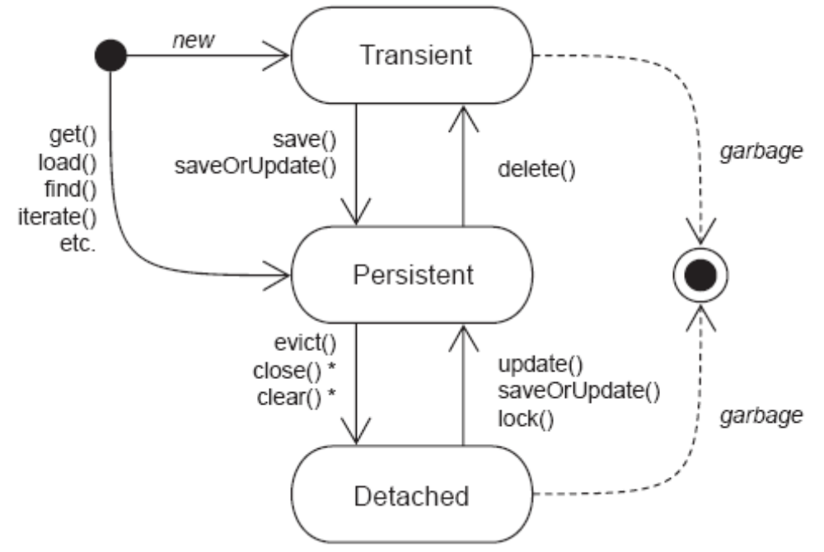
对象状态

Slide 12
HQL和Criteria
HQL(Hibernate Query Language)
  面向对象的查询语言，与SQL不同，HQL中的对象名是区分大小写的（除了JAVA类和属性其他部分不区分大小写）；HQL中查的是对象而不是和表，并且支持多态；HQL主要通过Query来操作，Query的创建方式：
  Query q = session.createQuery(hql);
    from Person
    from User user where user.name=:name
    from User user where user.name=:name and user.birthday < :birthday

Slide 13
HQL和Criteria
Criteria
  Criteria是一种比HQL更面向对象的查询方式；
  Criteria的创建方式：
    Criteria crit = session.createCriteria(DomainClass.class);
    简单属性条件如：
      criteria.add(Restrictions.eq(propertyName, value)),
      criteria.add(Restrictions.eqProperty(propertyName,otherPropertyName))

Slide 14
实现UserDao
public interface UserDao {
  public void saveUser(User user);
  public User findUserById(int id);
  public User findUserByName(String name);
  public void updateUser(User user);
  public void remove(User user);
}

Slide 15
基本功能练习
实验步骤：
1.设计domain对象User。
2.设计UserDao接口。
3.加入hibernate.jar和其依赖的包。
4.编写User.hbm.xml映射文件，可以基于src目录下的edu/whut/web/domain/User.hbm.xml修改。
5.编写hibernate.cfg.xml配置文件，可以基于src/hibernate.cfg.xml修改；必须提供的几个参数：
connection.driver_class、connection.url、connection.username、connection.password、dialect、hbm2ddl.auto。
6.编写BaseDao接口和BaseDaoImpl类，主要用来完成Hibnerate初始化和提供一个获得Session的方法；这步可选。
7.编写UserDaoImpl类实现UserDao接口。

Slide 16
关联映射
多对一(User - Organization)
一对多(Organization-User)
一对一(room - door)
多对多(User - Role)
组件映射(User-Name)
集合映射(set, list, map, bag)
inverse和cascade(User – Department)
Notes:
2

Slide 17
缓存
缓存的作用主要用来提高性能，可以简单的理解成一个Map；
使用缓存涉及到三个操作：把数据放入缓存、从缓存中获取数据、删除缓存中的无效数据。
一级缓存，Session级共享。
save,update,saveOrUpdate,load,get,list,iterate,lock这些方法都会将对象放在一级缓存中，一级缓存不能控制缓存的数量，所以要注意大批量操作数据时可能造成内存溢出；可以用evict,clear方法清除缓存中的内容。

Slide 18
二级缓存
二级缓存，SessionFactory级共享。
  实现为可插拔，通过修改cache.provider_class参数来改变;
  hibernate内置了对EhCache,OSCache,TreeCache,SwarmCache的支持，可以通过实现CacheProvider和Cache接口来加入Hibernate不支持的缓存实现。
  在hibernate.cfg.xml中加入:
    <class-cache class="className" usage="read-only"/>
  或在映射文件的class元素加入子元素:
    <cache usage="read-write"/>
    其中usage:read-only,read-write,nonstrict-read-write,transactional

Slide 19
缓存
分布式缓存和中央缓存。
使用缓存的条件
  读取大于修改。
  数据量不能超过内存容量。
  对数据要有独享的控制。
  可以容忍出现无效数据。

Slide 20
事务 - JDBC Transaction
单个数据库（一个SesisonFactory对应一个数据库），由JDBC实现。
Session session = null;
Transaction tx =null;
try {
session = sessionFactory.openSession();
tx = session.beginTransaction();
//process
tx.commit();
} catch(HibernateException e){
if(tx != null)tx.rollback();throw e;
}finally {
if (session != null)session.close();
}
connection.setAutoCommit(false);
connection.commit();conn.rollback();

Slide 21
事务 – JTA Transaction
可以简单的理解成跨数据库的事物，由应用JTA 容器实现；使用JTATransaction需要配置hibernate.transaction.factory_class参数，该参数缺省值是org.hibernate.transaction. JDBCTransactionFactory，当使用JTATransaction时需要将该参数改成org.hibernate.transaction.JTATransactionFactory，并配置jta.UserTransaction参数JNDI名(Hibernate在启动JTATransaction时要用该值到JNDI的上下文Context中去找javax.transaction.UserTransaction)。
  javax.transaction.UserTransactin tx = context.lookup(“jndiName”);
  try{
  tx.begin();
  //多个数据库的session操作;
  //session1….
  //session2….
  tx.commit();
  }catch(Exception e){
  tx.rollback(); throw e;
  }

Slide 22
Hibernate不适合的场景
不适合OLAP(On-Line Analytical Processing联机分析处理)，以查询分析数据为主的系统；
适合OLTP（on-line transaction processing联机事务处理）。
对于些关系模型设计不合理的老系统，也不能发挥hibernate优势。
数据量巨大，性能要求苛刻的系统，hibernate也很难达到要求, 批量操作数据的效率也不高。

